Slide 1
第3章 词法分析
教学目标
理解词法分析程序的设计原理和方法。
理解单词分类和构词规则。
掌握词法分析程序的手工实现方法。
掌握词法分析程序的自动构造原理。
了解单词的描述和识别机制。
掌握正规文法、状态图、DFA、NFA、正规式和正规集的基本概念和之间的关系。

Slide 2
本章内容安排
3.1 词法分析程序的功能
3.2 单词
3.3 正则文法的状态图
3.4 TEST 词法分析程序
3.5 正则表达式
3.6 有穷自动机（FA）
3.7 词法分析程序的自动生成器LEX
大连海事大学 计算机系 米泽田
Notes:
3.1-3.5: 一次课讲完。

Slide 3
3.1 词法分析程序的功能
分析和识别单词及属性；
关键字、标识符、常数、运算符等；
跳过各种分隔符，如空格、回车、制表符等；
删除注释；
词法检查，报告所发现的错误。

Slide 4
词法分析与语法分析的关系
单独作为一遍，在语法分析前进行
源程序
词法分析
程序
单词流文件
语法分析
程序
优点: 结构清晰、功能单一
缺点：效率低
结合在一起作为一遍，由语法分析程序调用
Token
源程序
词法分析程序
语法分析程序
….
get token

Slide 5

3.2 单 词
程序语言的单词
1、关键字：由程序语言定义的具有固定意义的标识符。
保留字或基本字。例如：C中的if else while等。
2、标识符：表示各种名字，如变量名、数组名、过程名等。
3、常数：整型、实型、布尔型、文字型等。
4、运算符：如+、-、*、/ 等。
5、界符：如逗号、分号、括号、/*，*/ 等。
确定
不限

Slide 6
单词符号的表示
（单词类别，属性值 ）
单词类别：划分不唯一
关键字、运算符、分界符：一个类别码、一字一类
标识符
常数
属性值
一字一类：属性值可省略
常数的值、标识符的名字等
一个类别码
Notes:
按照最小的语义单位设计，表示为二元组

Slide 7
例 : 单词符号序列 while(*pointer!='\0'){pointer++;}
单词符号的表示（1）
while (保留字， ‘WHILE’)
( (界符， ‘（’ )
* (运算符，‘ * ’ )
pointer (标识符， 符号表入口指针)
!= (运算符， ‘！=’ )
'\0' (CONST， 0 )
保留字、运算符、分界符:若采用一字一类,不需要属性值
) (SRP， _ )
{ (LP， _ )
pointer (IDN， 符号表入口指针)
++ (INC， _ )
; (SEMI， _ )
} (RP， _ )

Slide 8
单词符号的表示（2）
类别
关键字
标识符
常数
运算符
分界符
编码
1
2
3
4
5
int x=10,y=20,sum; 词法分析的结果
类别值
单 词 的 属 性 值
1
int
2
指向x的符号表入口指针
4
=
3
10
5
,
2
指向y的符号表入口指针
4
=
3
20
5
,
2
指向sum的符号表入口指针
5
;

Slide 9
3.3.1 状态图
3.3 正则文法的状态图
U→a 或U → Wa， U、W∈V_{n}， a ∈V_{t}
非终结符号：
增设开始状态S
识别符: 结束状态（终态）
规则：
U→a：
U → Wa：
结点(状态)。
弧
a
S
U
a
W
U

Slide 10
[例3-1]设有正则文法G[Z]：Z→U0|V1 U→Z1|1 V→Z0|0
画出该文法对应的状态图。
a
U→a
U → Wa
S
U
S
1
U
a
0
1
0
W
U
V
1
Z
0
图3-4 状态图

Slide 11
3.3.2 利用状态图识别字符串
以初始状态S为当前状态，从左至右依次逐个读入输入串的每个字符 a；
在当前状态所射出的弧中，沿标记a的弧，过渡到下一个状态；
如果扫描到最后一个字符，并到达终态，则输入串是合法句子。

Slide 12
[例3-2] G[Z]：Z→U0|V1 U→Z1|1 V→Z0|0
对句子0110进行的分析
S
1
U
一种自底向上的分析方法。
开始状态：句柄:第一个符号
每一步：句柄是当前状态的名字和随后扫描的字符
0
1
0
V
1
Z
Z
0
步骤 | 状态 | 当前字符 | 余留部分
1 | S | 0 | 110
2 | V | 1 | 10
3 | Z | 1 | 0
4 | U | 0
5 | Z
U
0
Z
1
V
1
0
3-5（a）输入串0110分析过程
图3-5（b）输入串0110的语法树

Slide 13
3.4 TEST词法分析程序
3.4.1 词法规则及状态图
3.4.2 词法分析程序的设计
3.4.3 词法分析程序实现

Slide 14
3.4.1 TEST词法规则及状态图
语法：与C语言类似，比C语言简单的多。
变量：整型。
控制语句：if、while、for等。
注释：“/*”和“*/”括起来
表达式：布尔表达式和算术表达式。

Slide 15
TEST词法规则
P33
P33
<ID>∷=<letter>|<ID><letter>|<ID><digit>
<NUM>∷=<digit>|<NUM> <digit>
<letter>∷= a|b|…|z|A|B|…|Z
<digit>∷=1|2|…|9|0
<singleword>∷= + | - | * | / | = |（|）|{ | }|：|，|；| ＜ | ＞| !
<doubleword>∷= ＞= |＜= | != | ==
<commend_first>∷= /*
<commend_last>∷= */
＜ID＞∷=a|b|…|z
|＜ID＞a|…|＜ID＞z
|＜ID＞0|…| ＜ID＞9
＜NUM＞∷=0|1|…|9|＜NUM＞0|…|＜NUM＞9
＜doubleword＞∷= < greater >=|……
<greater>∷= >

Slide 16
TEST各条词法规则的状态图
letter、digit
letter
S
identifier
digit
digit
S
number
+、-、…、；
S
singleword
>、<、=、!
S
firstword
=
doubleword
/
*
S
/
/*
保留字？
图3.6 TEST词法规则的状态图

Slide 17
TEST各类单词符号的状态图
letter、digit
letter
S
identifier
digit
digit
number
+、-、…、；
singleword
>、<、=、!
=
firstword
doubleword
非=
/
/
*
/*
非*
其它
error
图3.7 TEST单词的状态图

Slide 18
[例] C注释 /* . . . . . . */
other
*
/
*
4
/
1
2
3
*
5
other

Slide 19
other
*
/
*
4
/
1
2
3
*
5
other
用代码实现 C 注释
case state of
1: case inputChar of…
2: case inputChar of…
3: case inputChar of…
4: case inputChar of…
case state of
1: case inputChar of
‘/’: advance the input;
state:=2
else state:=…{error or other};
2: case inputChar of
‘*’: advance the input;
state=3;
else state:=…{error or other};
3: case inputChar of
‘*’: advance the input;
state=4;
else advance the input{and stay in state 3}
为状态赋予有意义的名字
状态1( start) ：注释开始。
状态2( entering_comment): 进入注释体前的中间状态。
状态3( in_comment): 在注释体中。
状态4( exiting_comment): 离开注释前的中间状态。
状态5( finish): 注释结束，即接收状态。
‘/’: advance the input;
state:=5;
‘*’: advance the input;{and stay in state 4}
else advance the input;
state:=3;
2020/9/23
19

Slide 20
3.4.2 TEST词法分析程序的设计
开始
读字符
结束?
Y
结束
N
Y
空字?
输出保留字
N
Y
字母?
Y
保留字?
N
组合标识符
查保留字
输出标识符
N
数字?
Y
组合整数
输出整数
N
纯单分符?
Y
读字符
输出单分符
N
>,<,!,= ?
Y
‘=’?
读字符
Y
输出双分符
读字符
N
N
输出单分符
‘/’?
Y
‘*’?
N
读字符
输出单分符/
N
Y
注释处理
错误处理
图3.8 词法分析程序框图

Slide 21
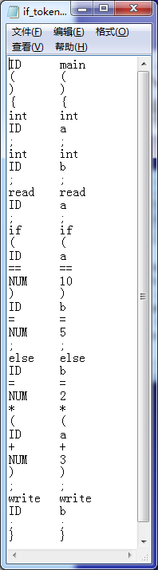
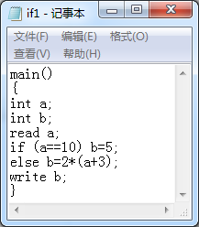
3.4.3 TEST词法分析程序的实现
[例3-3] 输入文件if1.txt ，运行词法分析程序的输出结果。

Slide 22
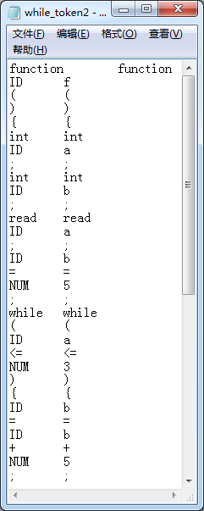
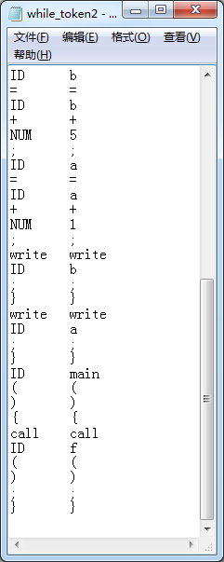
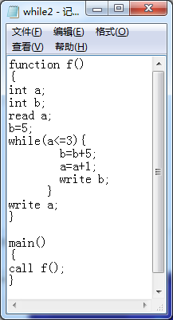
输入文件while2.txt如下，运行词法分析程序的输出结果。

Slide 23
char * strchr(char * str, int ch);
功能：找出在字符串str中第一次出现字符ch的位置
找到：返回该字符位置的指针
找不到：返回空指针(NULL)。
char * strstr(char * str1,char * str2);
功能：找出在字符串str1中第一次出现字符串str2的位置
找到：返回该字符串位置的指针，
找不到：返回空指针(NULL)。
<string.h>

Slide 24
3.5 正则表达式
正规式（Regular Expression） 说明单词的模式(pattern) 正规语言的另一种描述方法，定义正规集的数学工具

Slide 25
正规式和正规集的递归定义
P38
设字母表为 Σ，辅助字母表 Σ`= { Φ，ε，⏐，•，∗，(，), { , }, + }
1. Φ 是正规式，表示空集 { }
2. ε 是正规式，表示正规集{ε} ；
3. 任何 a∈ Σ，a是正规式，正规集: {a}
4. 假定R₁和R₂是正规式，正规集 L₁和L₂：
R₁|R₂ 或 R₁+R₂ L₁∪L₂
R₁.R₂ 或 R₁R₂ L₁L₂
{R₁}或R₁* L₁*
(R)是正规式，调整优先权，使括号内的运算符优先权高于括号外的。
所有 ∑ 上的正规式可由上述4条规则构造出来。
不含有任何字符串
只含ε

Slide 26
正规式中的运算符、优先顺序
“⏐” “或”（也可使用“+” ）
“• ” “连接”；一般可省略不写。
“{} ”“∗” “闭包”（任意有限次的自重复连接）
“( )” 指定优先关系。在不致混淆时，可省去。
优先顺序
“∗”、“• ”、“⏐”
结合性：左结合
高
低

Slide 27
正规式运算的代数规律
设r , s, t为正规式：
r⏐s=s⏐r “或”服从交换律
r⏐(s⏐t)=(r⏐s)⏐t “或”的可结合律
(rs)t=r(st) “连接”的可结合律
r(s⏐t)=rs⏐rt (s⏐t)r=sr⏐tr 分配律
εr=r, rε=r ε是“连接”的恒等元素

Slide 28
[例] 令Σ={a，b}， Σ上的正规式和正规集。
正规式
正规集
e₁ : L(e₁)
e₁⏐e₂ : L(e₁)∪L(e₂)
e₁•e₂ : L(e₁)L(e₂)
{e₁}或 e₁∗ : (L(e₁))∗
a
{a}
a⏐b
{a,b}
ab
{ab}
(a⏐b)(a⏐b)
{aa,ab,ba,bb}
a∗
{a}
{ε ,a,aa, ……任意个a的串}
(a⏐b)∗
{ε ,a,b,aa,ab ……所有由a和b组成的串}
(a⏐b)∗(aa⏐bb)(a⏐b)∗
{Σ∗上所有含有两个相继的a或两个相继的b组成的串}

Slide 29
[例3-5]设字母表∑={a,b}，则a,b, Φ和ε都是∑上的正则表达式，所描述的语言为{a}、{b}、{ }、{ε}。
求正规式{a}{b}、{a|b}和{aa|ab|ba|bb}定义的语言。
正规式
正规集
{a}{b}
{a^{m}b^{n}|m≥0,n≥0}
{a|b}
{a,b}*
{aa|ab|ba|bb}
{aa,ab,ba,bb}*
由字母a或b组成的所有偶长度字符串

Slide 30
正规式等价
若两个正规式e₁和e₂所表示的正规集相同,
则说e₁和e₂等价,写作e₁=e₂。
如： e₁= (a⏐b)， e₂ = b⏐a
如： e₁= b(ab)∗ , e₂ =(ba)∗b
如： e₁= (a⏐b)∗ , e₂ =(a∗⏐b∗)∗

Slide 31
[例3-6]设字母表∑={0}，正规式0{0}与00{0}|0定义的语言。
0{0}定义的语言：{ 0^{i} | i≥1 }
00{0}|0定义的语言：{ 0^{i} |i≥1 }
两个正规式等价

Slide 32
常用正规式举例
（1）以01结尾的二进制数串。
(0 | 1)*01
（2）能被5整除的十进制数。
0 | 5 |
(1|2|3|4|5|6|7|8|9)
(0|1|2|3|4|5|6|7|8|9)*
(0|5)
（3）英文字母组成的所有符号串，要求符号串中的
字母按字典序排列。
(A | a)* (B | b)* (C | c)*… (Z | z)*

Slide 33
常用正规式举例
国内电话号码：\d{3}-\d{8} | \d{4}-\d{8} 如021-87888822或0511-44052228
手机号：(13[0-9] | 15[0|3|6|7|8|9] | 18[8|9])\d{8}
26个英文字母组成的字符串： [A-Za-z]+
26个大写英文字母组成的字符串： [A-Z]+

Slide 34
正规文法 =>正规式
正规文法与正规式等价
对任何正规文法，存在定义同一语言的正规式
对任何正规式，存在生成同一语言的正规文法
＜标识符＞∷= a|b|…|z
| ＜标识符＞a|＜标识符＞b|…|＜标识符＞z
|＜标识符＞0|＜标识符＞1|…|＜标识符＞9
＜标识符＞= (a|b|c|…|z) {a|b|…|z|0|1|…|9}
正则表达式比正规文法更为简洁、直观。

Slide 35
[例3-7] 将下面正规文法转换成等价的正规式。
S → aS S →aB B →bC C →aC C →a
先用元符号“{”和“}” 改写：
S →aS
S={a}aB
S=a*aB
S →aB
S={a}ab{a}a
C →aC
C= {a}a
C= a*a
C →a
B= b{a}a
B= ba*a
S=a*aba*a
B →bC

